Slide 1

Jackpot algoritem
Simon Janežič

Slide 2
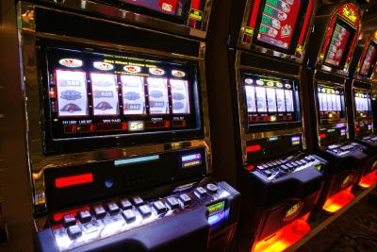

Naloge algoritma
1. Hitra ter zanesljiva izbira najboljšega avtomata
2. Dobra zaznava spremembe verjetnosti avtomata

Slide 3
Izbira najboljšega avtomata
5 potegov nad vsakim avtomatom
Izloči avtomate, katerih skupni dobiček je za 5 manjši od najboljšega avtomata
Ponavljaj dokler ne ostane le en avtomat

Slide 4
Zaznava spremembe verjentosti
Hrani se verjetnost najboljšega avtomata ob njegovi izbiri ter za zadnjih 300 potegov
Izbira novega avtomata ob:
50% spremembi verjetnosti
1000 potegu istega avtomata

